Slide 2
André Guinvarch,
Président de France Assos Santé Occitanie
Répondre aux attentes des usagers dans le domaine de la prévention : exemples d’actions en partenariat

Slide 3
France Assos Santé, qui est-ce?
C’est l’ Union Nationale des Associations Agréées du Système de Santé (UNAASS)
France Assos Santé Occitanie est l’Union Régionale des Associations Agréées du Système de Santé (URAASS)
CRÉATION de L’UNAASS :
Officiellement reconnue par son inscription dans le code de la santé publique (Loi de modernisation de notre système de santé du 26 janvier 2016)
Ses missions et son fonctionnement et son organisation en délégations territoriales sont fixés par le décret n°2017-09 du 26 janvier 2017 et par l’arrêté du 24 avril 2017 du code de la santé publique

Slide 4
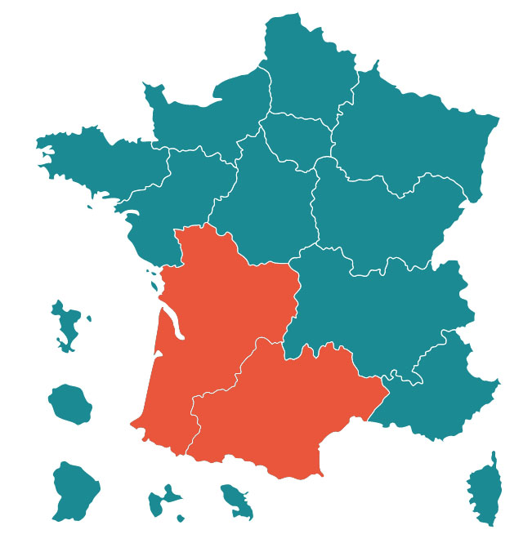
Une Union nationale, des unions régionales
Plus d’une 100^{aine} d’associations membres du réseau France Assos Santé militant pour les droits des patients et des usagers, qui réunissent au total plusieurs milliers d’adhérents.
lien ICI
Capitalisation des actions de prévention et de promotion de la santé du réseau France Assos Santé
Répertoire
"Prévention en actions"
lien ICI

Slide 5
Les missions statutaires de France Assos Santé
INFORMER
ANIMER
● Le grand public et les usagers du système de santé
● Les Représentants des Usagers (RU) dans toutes les instances
● Le réseau des Associations adhérentes
REPRésenter
● Les usagers
● Dans toutes les instances
FORMER
AGIR en JUSTICE
● Les Représentants des Usagers (RU) et les acteurs associatifs
● Dans la défense des droits
PLAIDER
● Recueillir des avis
● Emettre des avis

Slide 6
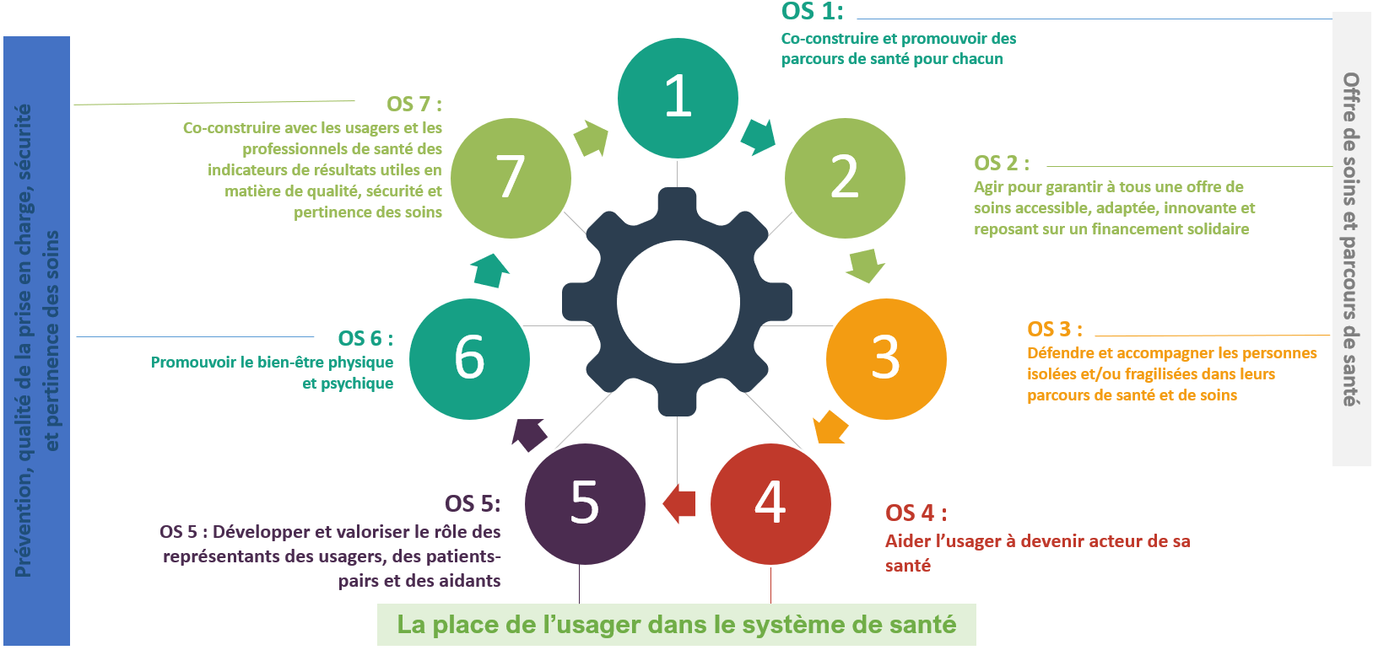
Les 7 orientations stratégiques 2018-2022

Slide 7
1er exemple d’action
Une action partenariale régionale sur la prévention :
« Challenge Hygiène des mains, l’affaire de tous ! Usagers et professionnels, ensemble, relevons le défi ! » (ici)

Slide 8
Bilan de l’action : « Challenge Hygiène des mains, l’affaire de tous !» (1/4)

Slide 9
Bilan de l’action : « Challenge Hygiène des mains, l’affaire de tous !» (2/4)

Slide 10
Bilan de l’action : « Challenge Hygiène des mains, l’affaire de tous !» (3/4)

Slide 11
Bilan de l’action : « Challenge Hygiène des mains, l’affaire de tous !» (4/4)
Quelques verbatims :
« Nous avons pu nous faire connaitre en tant que Représentant des Usagers, en même temps que de réaliser cette action ! » « On s’est sentie faire partie d’une équipe : RU, hygiéniste, qualiticien, soignants! »
« Un plaisir de pouvoir agir avec les soignants pour une même cause et par la même occasion de les rencontrer pour la plus part, ils ne savaient pas qui étaient des RU! »
« Une action concrète que nous pouvons mener en tant que RU, avec les autres acteurs, pour faire mieux connaitre la prévention au grand public. On profite de cette occasion pour discuter avec les usagers. »
«

Slide 12
Autres actions en partenariat « Usagers, organiser la prévention, c’est aussi notre affaire ! »
Un WebLunch organisé sur le thème de la prévention
Des communiqués de presse communs
« Covid 19 en Occitanie : des usagers partenaires
en santé impliqués »
La participation à des comités institutionnels sur
la thématique prévention
(Prévention Covid 19, co-construction de fiches
grand public, …)

Slide 13
2ème exemple d’action :
une action régionale inter associative pour porter les améliorations en prévention « Journée internationale d’action pour la santé des femmes »(1/5)
Communiqué de presse du réseau
Recenser l’analyse de 4 associations membres du réseau
et proposer de renforcer ou faire évoluer, entre autres,
les actions de dépistages.
4 thématiques abordés autour de la santé de la femme:
Femmes et diabètes
Femmes et sida
Santé sexuelle et ruralité
Le lourd tribu du distilbène

Slide 14
2ème exemple d’action :
une action régionale inter associative pour porter les améliorations en prévention « Journée internationale d’action pour la santé des femmes »(2/5)
Communiqué de presse du réseau
– Partie « Femmes et diabète »
Beaucoup d’études montrent que les femmes atteintes d’un diabète
pendant la grossesse ne sont pas suffisamment dépistées ou suivies.
Pour l’association AFD 33, il est important de délivrer une information claire à l’ensemble des professionnels de santé impliqués dans le suivi de grossesse pour que les femmes atteintes d’un diabète gestationnel puissent bénéficier d’un dépistage structuré et mieux organisé au même titre que d’un suivi adapté et récurent afin d’éviter toute complication pré et/ou post natale.

Slide 15
2ème exemple d’action :
une action régionale inter associative pour porter les améliorations en prévention « Journée internationale d’action pour la santé des femmes » (3/5)
Communiqué de presse du réseau
– Partie « Femmes et sida »
Aides 33 constate sur le terrain des lacunes en terme
de dépistage, en lien avec des stéréotypes de genre.
Si dans le monde3 , le VIH/sida demeure la première cause
de mortalité chez les femmes de 15 à 44 ans, les femmes
souffrent d’une invisibilisation en matière de prévention, de dépistage et dans les essais thérapeutiques.
(…) Il y a donc une urgence à rééquilibrer la parité dans les dépistages tout comme dans les essais cliniques.

Slide 16
2ème exemple d’action :
une action régionale inter associative pour porter les améliorations en prévention « Journée internationale d’action pour la santé des femmes » (4/5)
Communiqué de presse du réseau
– Partie « Santé sexuelle et ruralité »
La fédération du Planning Familial de la Nouvelle-Aquitaine
relève des disparités territoriales dans notre région
qui génèrent des situations critiques dans les zones rurales.
La désertification de certains bassins de vie par les médecins mais aussi par les spécialistes de la gynécologie médicale, cumulée au non renouvellement de ces professionnels, laissent entrevoir de profondes failles au niveau de l’accès aux soins, mais aussi à la prévention ou au dépistage en matière de santé sexuelle et reproductive.

Slide 17
2ème exemple d’action :
une action régionale inter associative pour porter les améliorations en prévention « Journée internationale d’action pour la santé des femmes » (5/5)
Communiqué de presse du réseau
– Partie « Lourd tribu du distilbène (DES) »
Les femmes exposées avant leur naissance au DES ont vécu
infertilité et accidents de grossesses.
« (…) Aujourd’hui, leurs risques de cancer du col et
du vagin restent majorés, par rapport à la population générale. »
« (…) Ces femmes ont besoin d’un suivi gynécologique spécifique
: frottis annuel, à poursuivre au-delà de 65 ans. Elles sont régulièrement confrontées à une méconnaissance du suivi particulier qui leur est pourtant nécessaire. »

Slide 18
3ème exemple d’action :
une action de prévention sur un département
Le projet « Proxi’Santé » porté par l’association APAS 82

Slide 19
Le projet « Proxi’Santé » porté par l’association APAS 82 (1/10)

Slide 20
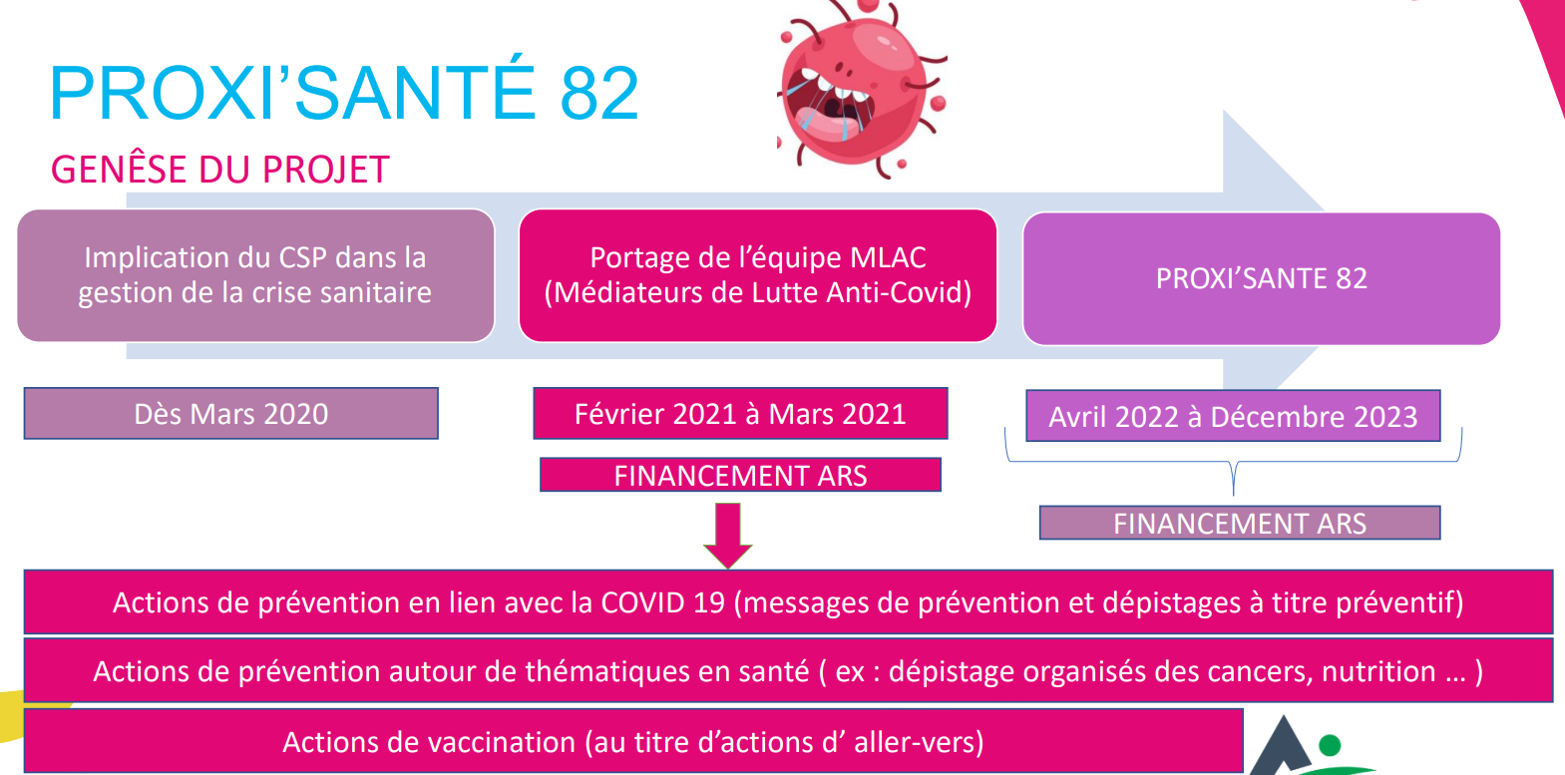
Le projet « Proxi’Santé » porté par l’association APAS 82 (2/10)

Slide 21
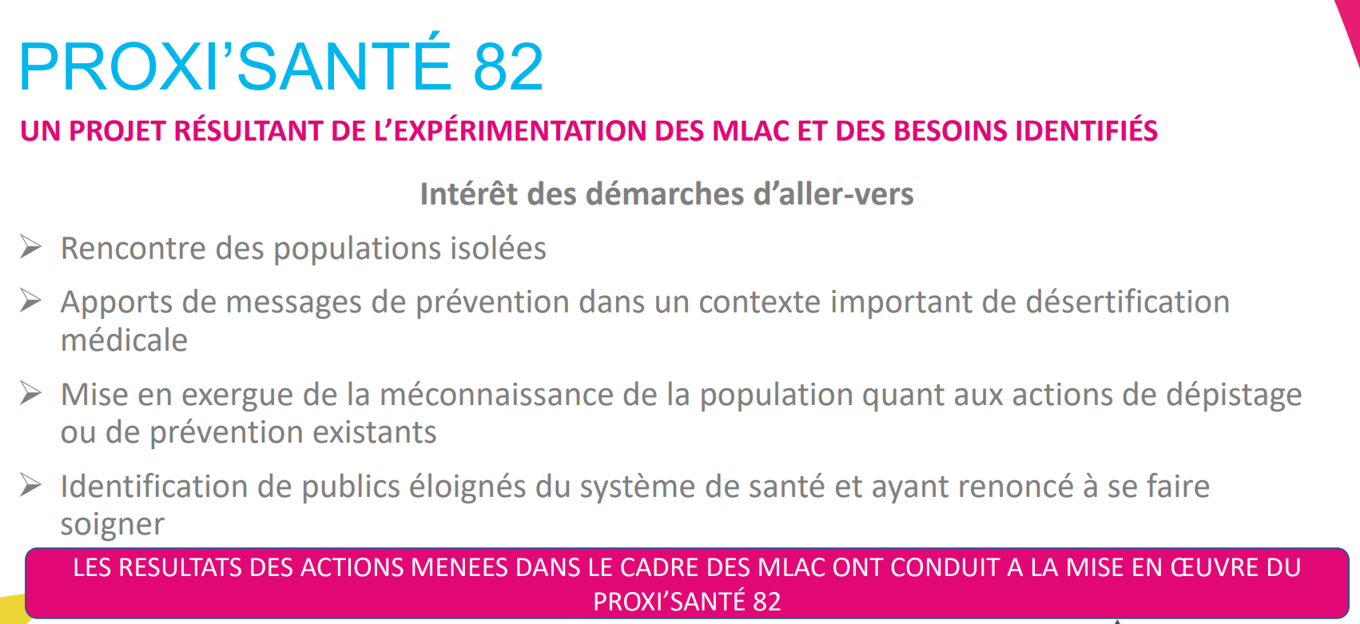
Le projet « Proxi’Santé » porté par l’association APAS 82 (3/10)

Slide 22
Le projet « Proxi’Santé » porté par l’association APAS 82 (4/10)

Slide 23
Le projet « Proxi’Santé » porté par l’association APAS 82 (5/10)
Le public accueilli et les actions :

Slide 24
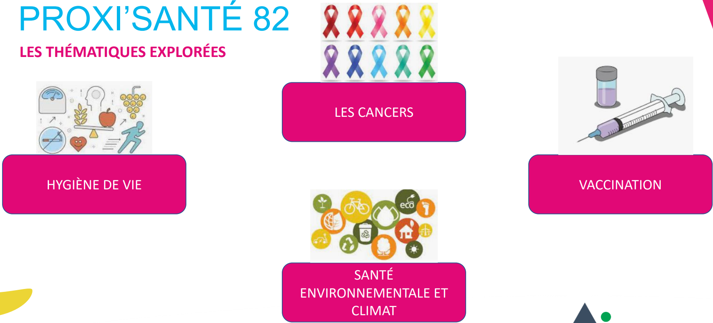
Le projet « Proxi’Santé » porté par l’association APAS 82 (6/10)

Slide 25
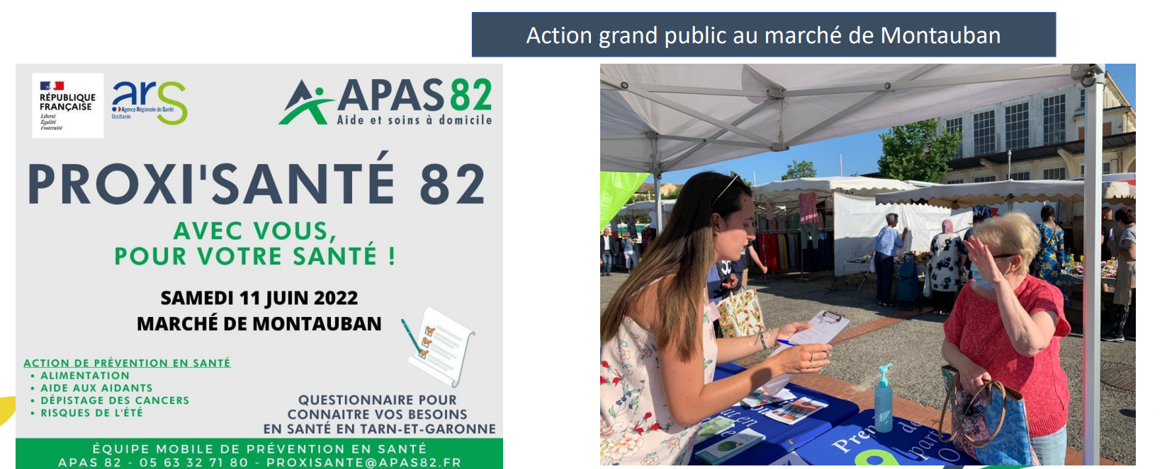
Le projet « Proxi’Santé » porté par l’association APAS 82 (7/10)

Slide 26
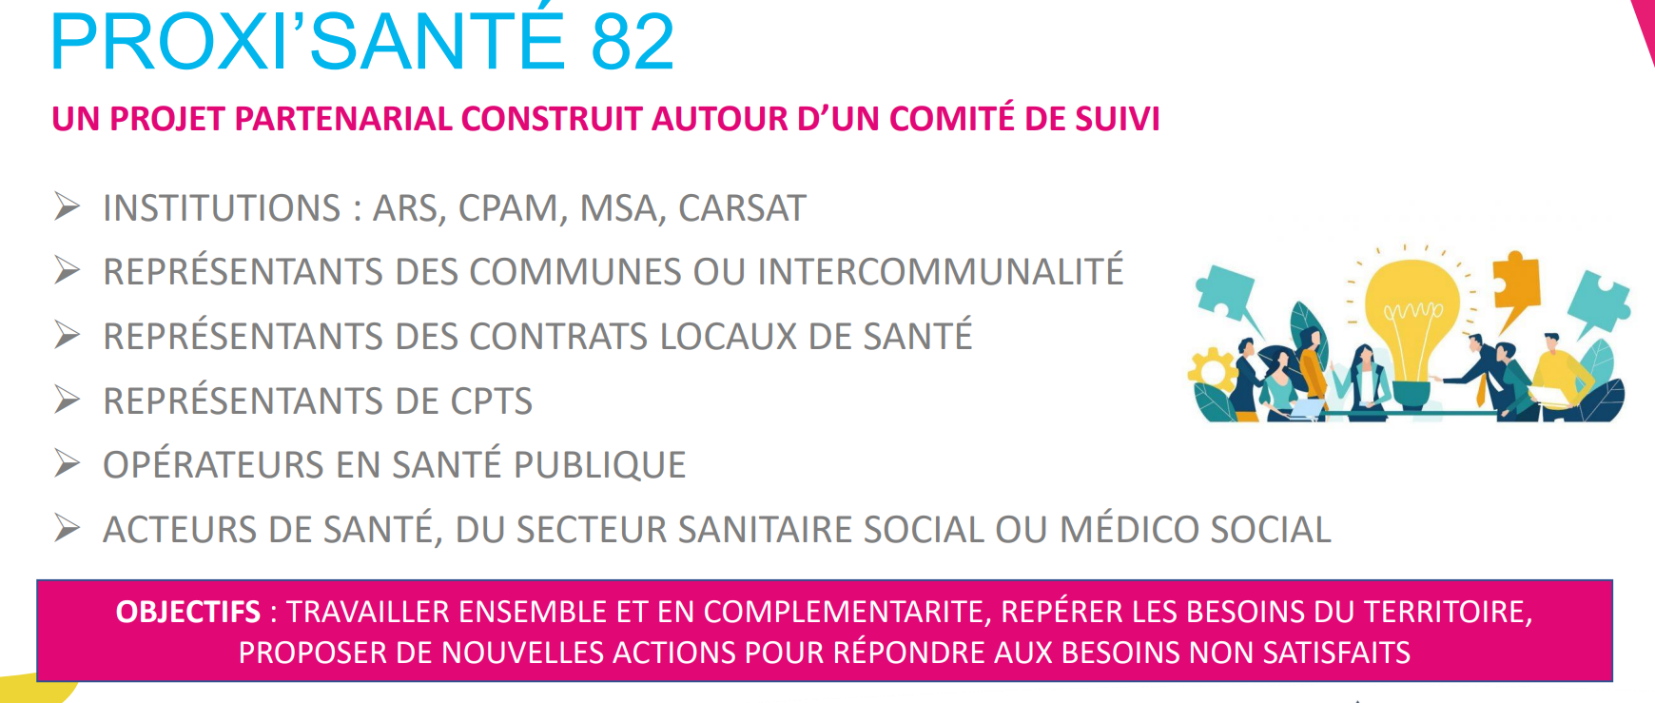
Le projet « Proxi’Santé » porté par l’association APAS 82 (8/10)

Slide 27
Le projet « Proxi’Santé » porté par l’association APAS 82 (9/10)

Slide 28
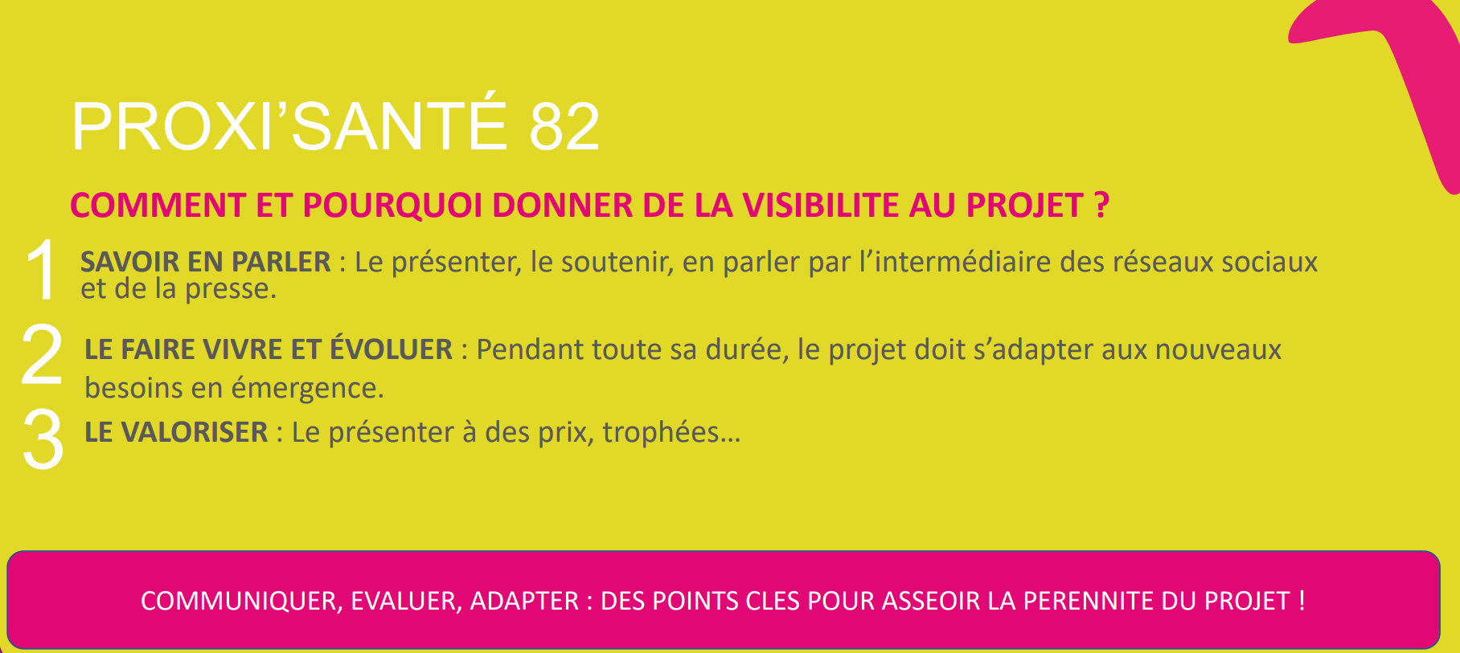
Le projet « Proxi’Santé » porté par l’association APAS 82 (10/10)

